Slide 1

Sağlık, Kültür ve Spor Daire Başkanlığı
2026-2027 EĞİTİM – ÖĞRETİM YILI
ORYANTASYON EĞİTİMİ

Slide 2

Kuruluş;
Sağlık, Kültür ve Spor Daire Başkanlığı
2547 sayılı Yüksek Öğretim Kanununun 46. ve 47. maddeleri uyarınca Sağlık, Kültür ve Spor Daire Başkanlığı; Üniversitemiz çalışanları ve öğrencilerinin beden ve ruh sağlığının korunması amacıyla, beslenme, çalışma, dinlenme ve boş zamanlarını değerlendirme gibi sosyal ihtiyaçlarını karşılamak, bu amaçla bütçe imkanları dahilinde, kantin ve yemekhaneler açmak, toplantı, tiyatro ve konferans salonları, spor salon ve sahaları sağlamak bunlardan personel ve öğrencilerin en iyi şekilde yararlanmaları için gerekli önlemleri almakla görevlidir.

Slide 3
Amaç,
Sağlık, Kültür ve Spor Daire Başkanlığı
Üniversitemizin kurulduğu 17 Mart 2006 tarihinde hizmete giren Sağlık Kültür ve Spor Daire Başkanlığı; hizmet verdiği kesimin bütünü için; çağdaş yöntemler kullanarak yeterli ve kaliteli bir biçimde öğrencilerin beslenme, sosyal, kültürel, danışma ve rehberlik ile spor ihtiyaçlarını karşılamayı görev bilen hizmet birimi olup; uygulama ve araştırma çalışmalarına bütçe imkanları doğrultusunda destek sağlamayı amaçlamaktadır. Sağlık, Kültür ve Spor Daire Başkanlığı Rektör tarafından görevlendirilen Rektör Yardımcısına bağlı olarak çalışmalarını sürdürmektedir.

Slide 4
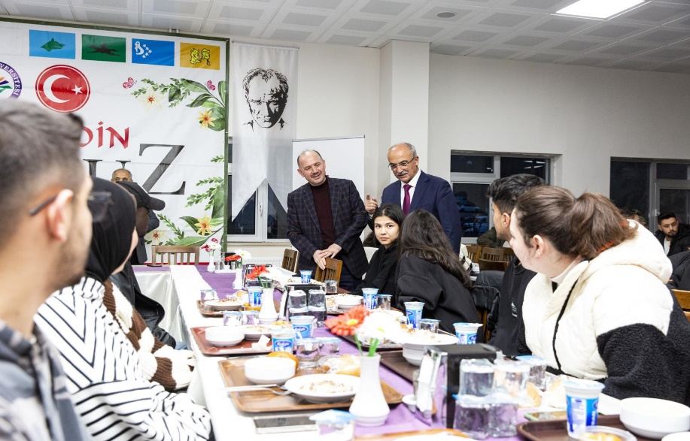
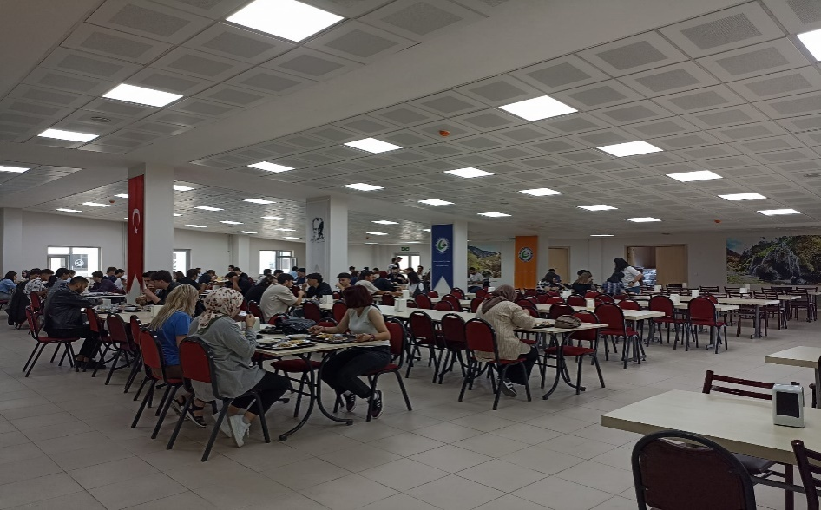
Güre Yerleşkesi Yemekhanesi,
Sağlık, Kültür ve Spor Daire Başkanlığı
Üniversitemizde beslenme hizmeti, ihale sonucunda belirlenen özel firmalar eliyle yürütülmektedir.
Öğrencilerimiz, akademik ve idari personelimiz, hijyenik koşullarda ve Diyetisyen gözetiminde dört çeşit olarak üretilen yemeklerden, yıllar itibari ile belirlenen katkı ücretleri karşılığında yararlanmaktadır.
Her yıl sene başında ilgili mevzuatlar uyarınca belirlenen yemek katkı payı ücretleri; 2026 yılında her öğrenci için; 1. yemekte 40,00 TL, 2. yemekte 80,00 TL, yemek burslu öğrenci için 1. yemekte ücretsiz, 2. yemekte 80,00 TL ‘dir.
2026 yılı (Ocak-Eylül arası) içerisinde öğrencilerimize 167,496, personelimize ise 24,819 öğün yemek hizmeti sunulmuştur.

Slide 5
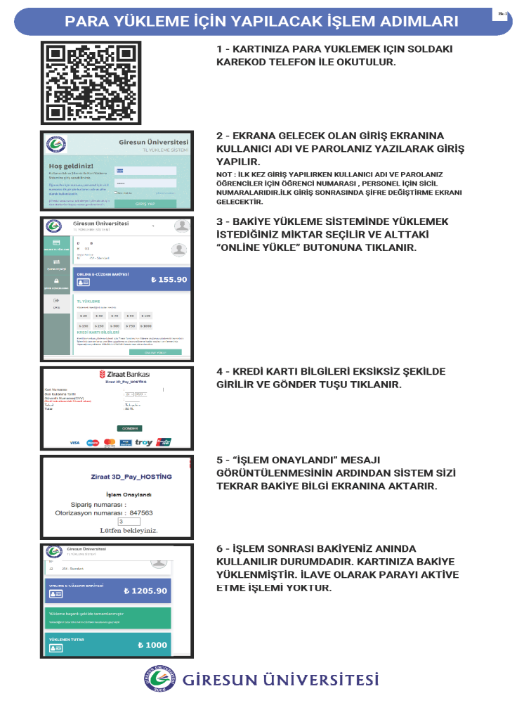
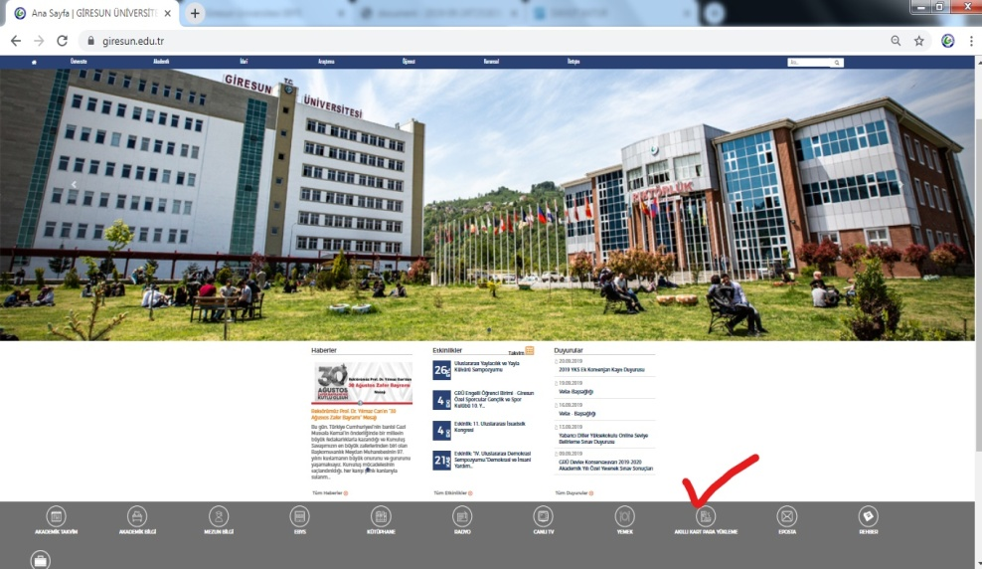
Sağlık, Kültür ve Spor Daire Başkanlığı
Yemek hizmetinden faydalanmak isteyen öğrencilerimizin kimlik kartlarına para yüklemesi yapmaları gerekmektedir.
15 Nisan 2024 tarihinden itibaren kimlik kartlarına sadece sanal pos uygulaması üzerinden para yüklemesi yapılmakta olup; Uygulamaya Üniversitemiz Web sayfasında yer alan “Akıllı Kart Para Yükleme” linkinden ulaşılabilmektedir.

Slide 6
Sağlık, Kültür ve Spor Daire Başkanlığı
Üniversitemiz yemekhanelerinde kullanılmakta olan kartlı geçiş sistemi, yalnızca öğrenci ve personel kimlik kartları üzerinden gerçekleştirilmekte iken, tüm öğrenci ve personel için T.C. Kimlik Kartı ile de kullanıma açılmıştır. Bununla birlikte Üniversitemize yeni kayıtlanan öğrencilerimiz de öğrenci kimlik kartları kendilerine teslim edilinceye kadar, öğrenci numaraları ile Giresun Üniversitesi web sayfasından yer alan ‘’Akıllı Kart Para Yükleme’’ sayfasındaki işlem adımlarını takip ederek para yükledikten sonra Kartlarını para harcama cihazlarının altında bulunan okuyucuya okutmak suretiyle, yemek hizmetinden faydalanabileceklerdir.

Slide 7
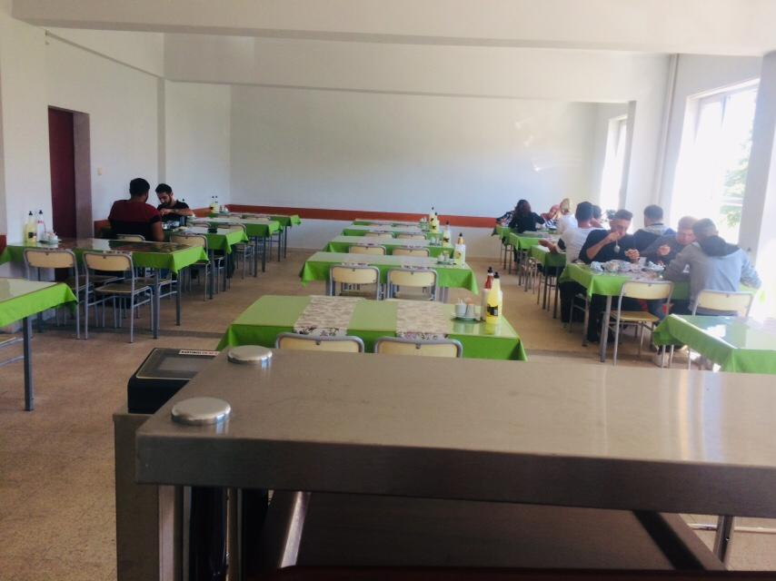
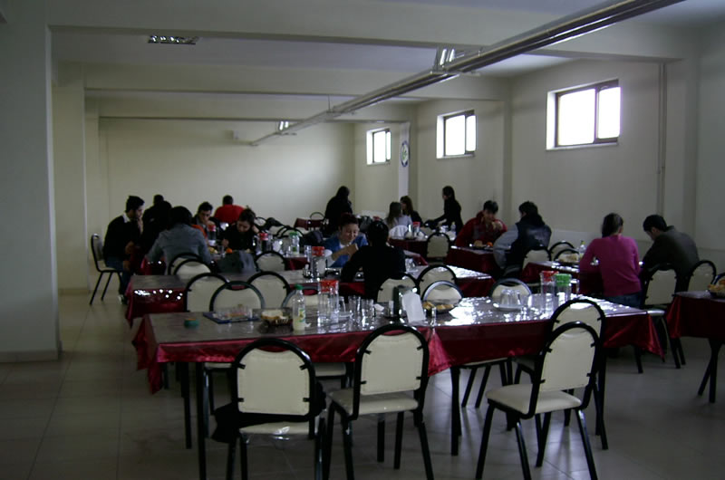
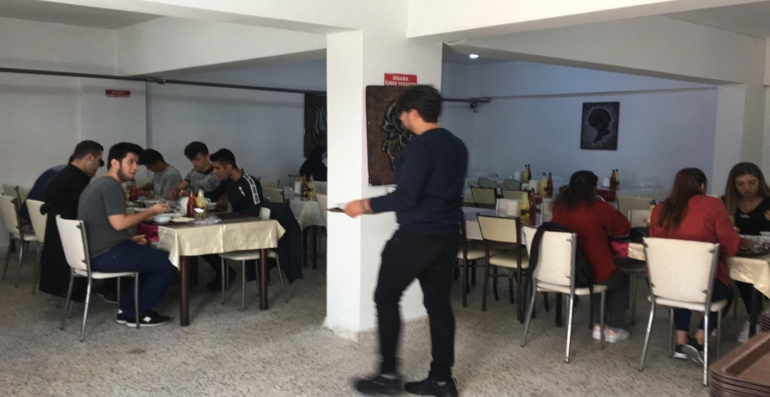
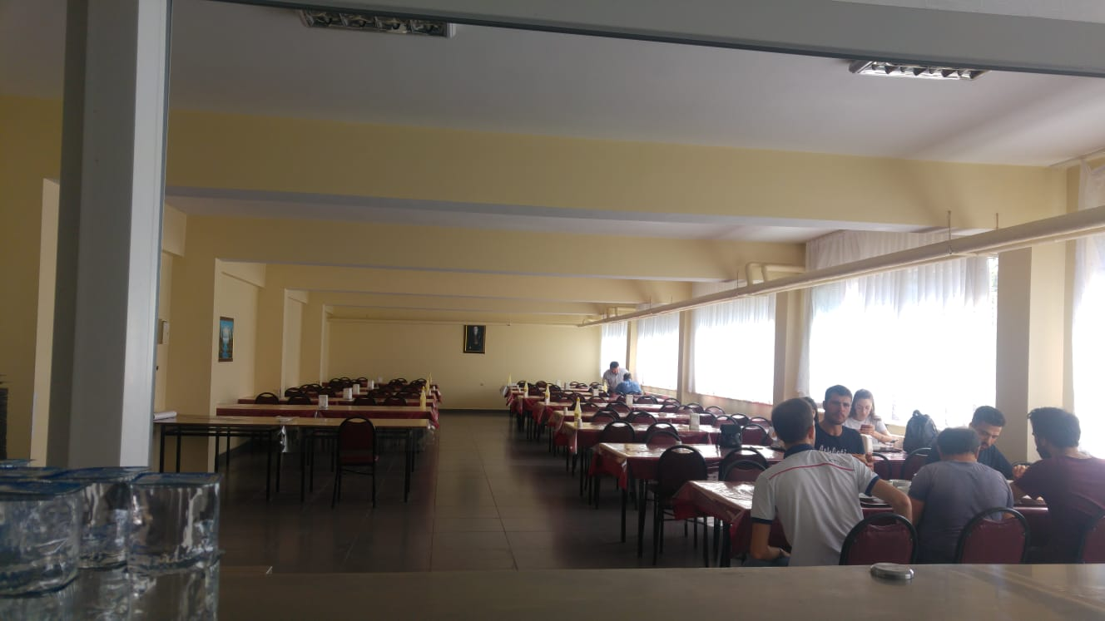
Sağlık, Kültür ve Spor Daire Başkanlığı
Yemek üretimleri merkezde Güre Yerleşkesi’nde bulunan mutfakta hazır hale getirilerek; aynı binadaki yemek salonlarında ve hijyenik koşullarla taşınarak Gazipaşa Yerleşkemiz ve diğer birimlerimizdeki yemek salonlarında bu hizmet sunulmaktadır. Aylık yemek menüleri; Diyetisyen tarafından mevsimsel ürünler ve yemek çeşitliliği dikkate alınarak hazırlanmakta olup her ay Daire Başkanlığımız wep sayfasında ve Üniversitemiz ana wep sayfasında yayımlanmaktadır.
Görele U.B.Y.O. Yemekhane
Bulancak Kadir KARABAŞ U.B.Y.O. Yemekhane
Tirebolu Mehmet BAYRAK M.Y.O. Yemekhane
Alucra Turan BULUTÇU M.Y.O. Yemekhane

Slide 8
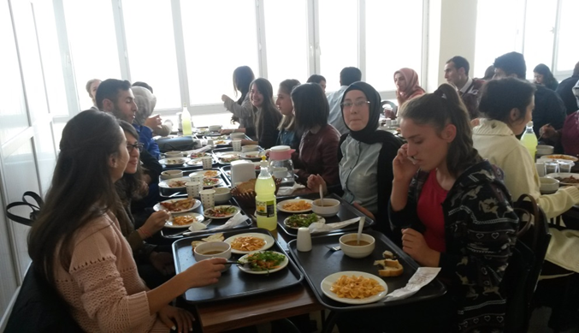
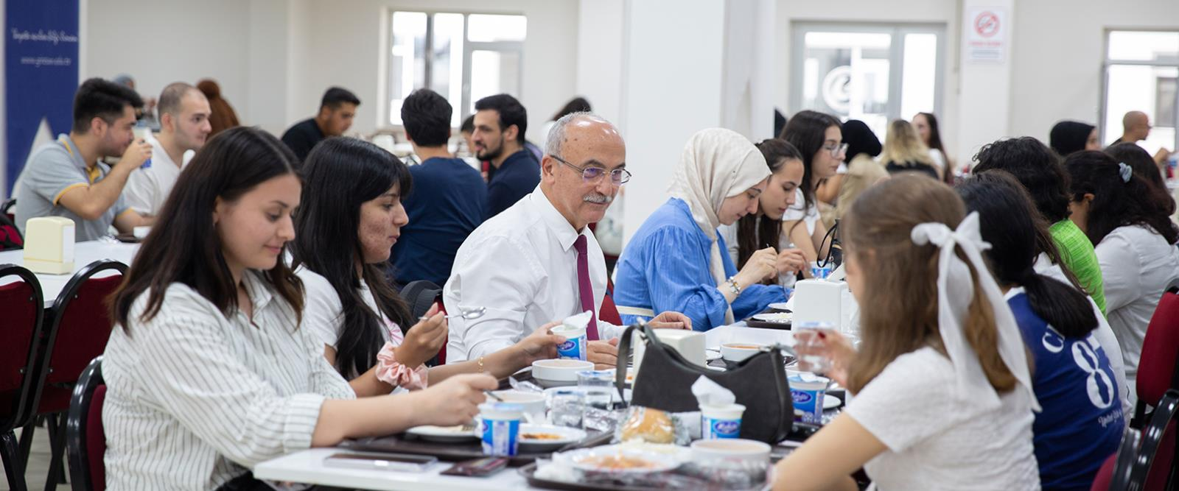
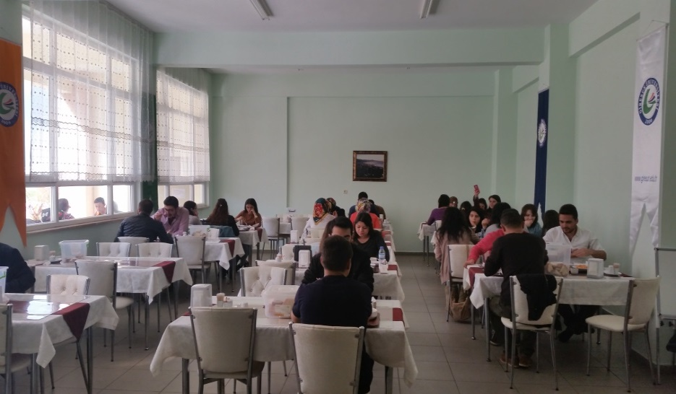
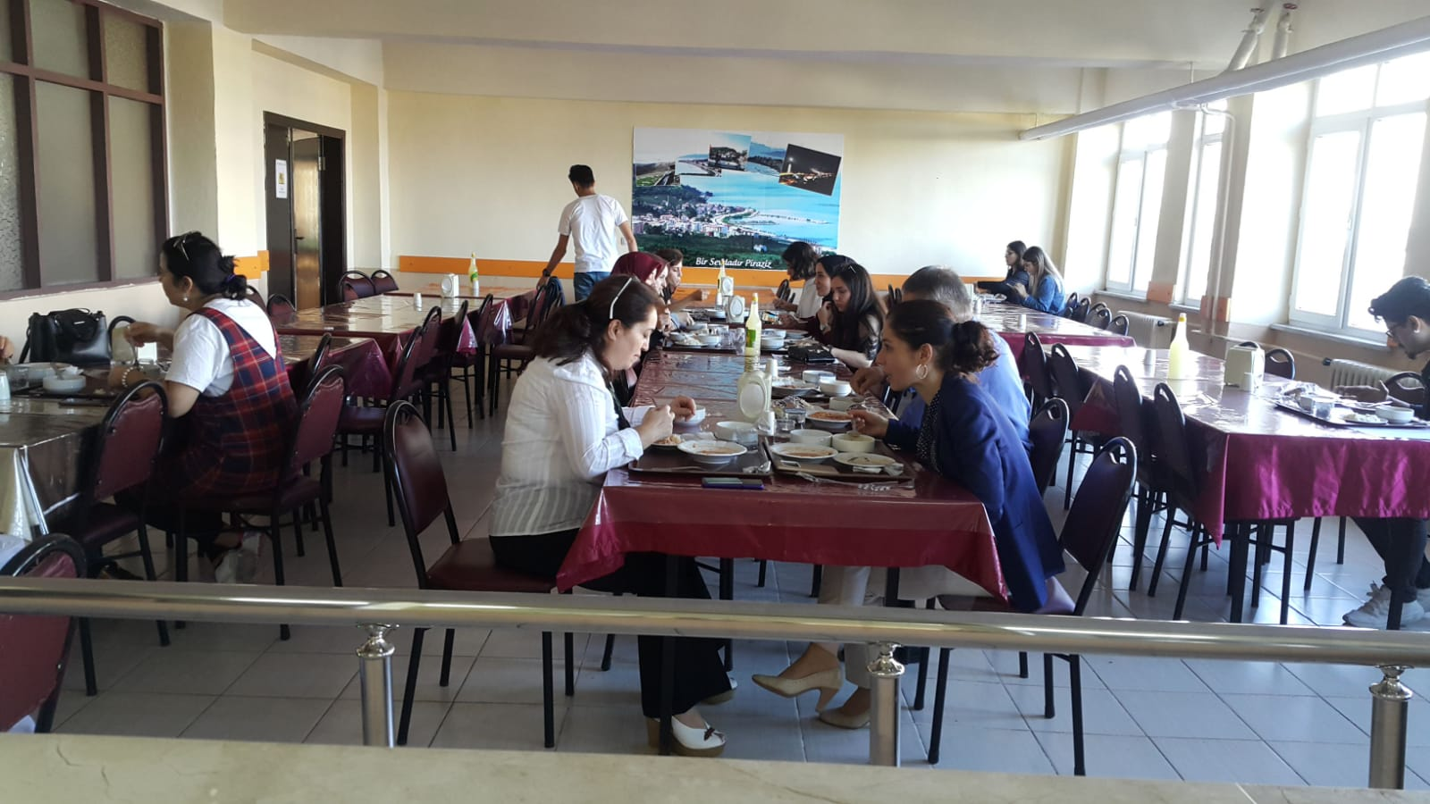
Sağlık, Kültür ve Spor Daire Başkanlığı
Üniversitemiz akademik ve idari personelinden oluşan ve her sene başında yenilenen yemekhane ve kantin denetleme komisyonları; belirli aralıklarla denetimlerde bulunarak yemek ve kantin hizmetlerinin ihale şartname ve sözleşmelerine uygun olup olmadığı hususunda incelemelerde bulunmakta ve Başkanlığımızca gerekli önlemler alınmaktadır.
Şebinkarahisar Yerleşkesi Yemekhanesi
Güre Yerleşkesi Yemekhane
Eynesil Kamil NALBANT M.Y.O. Yemekhane
Sağlık Bilimleri Fakültesi Yemekhane

Slide 9
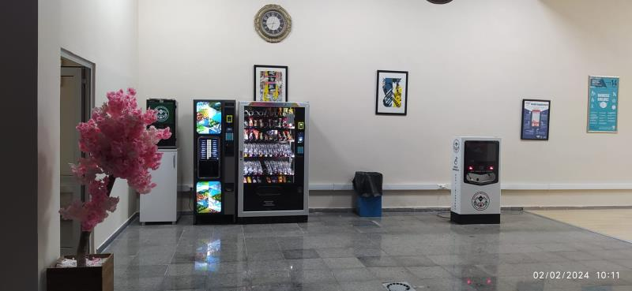
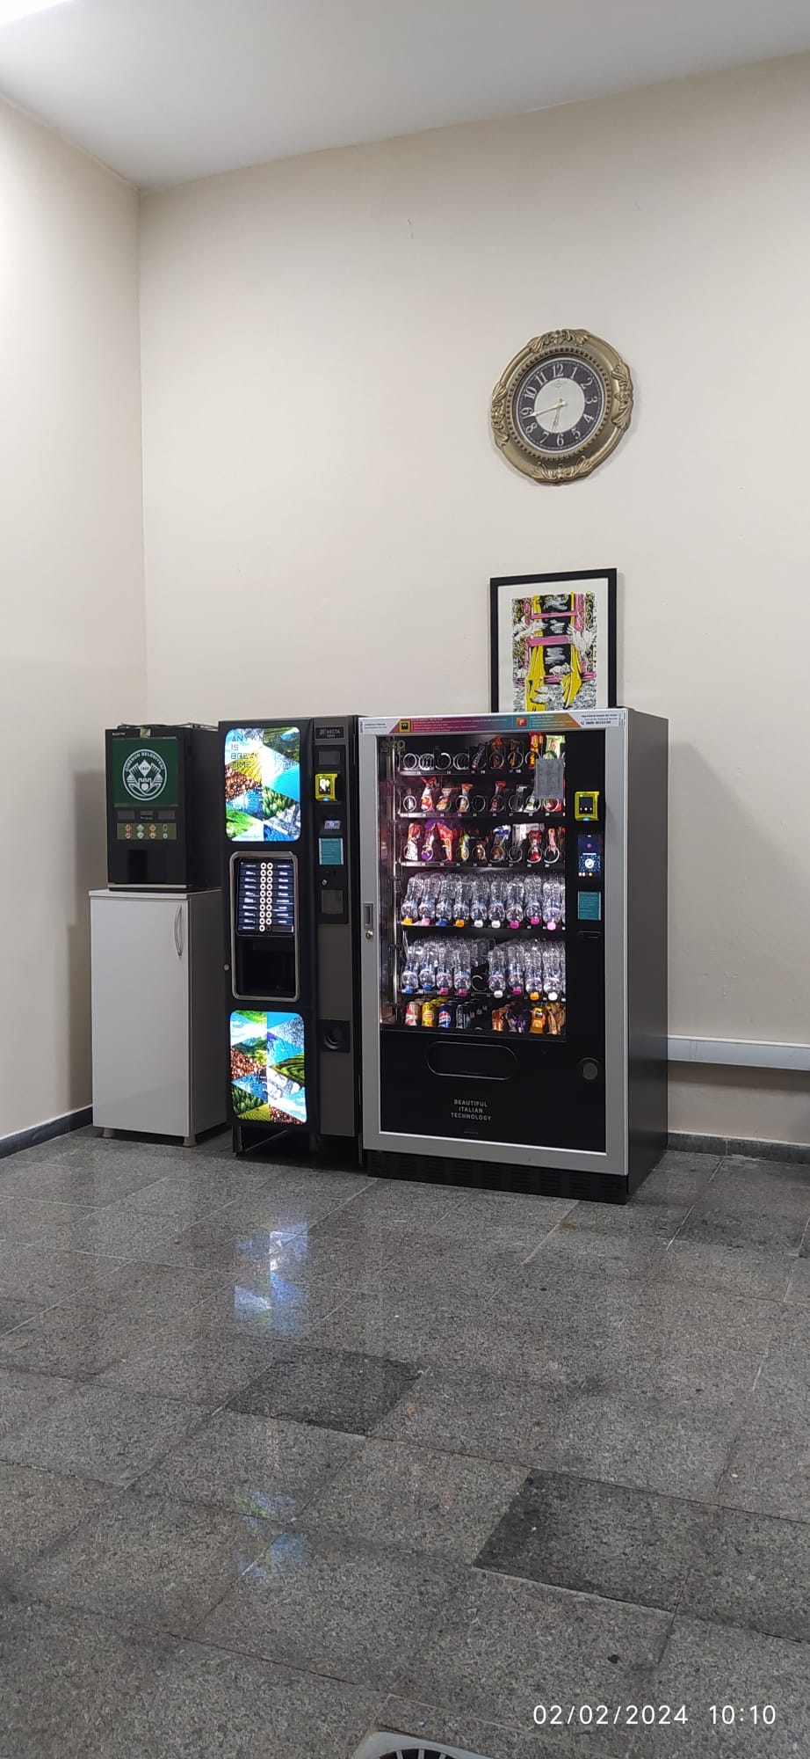
Sağlık, Kültür ve Spor Daire Başkanlığı
YERLEŞKELERİMİZDEKİ OTOMAT MAKİNELERİ
Üniversitemizin, Eğitim Fakültesi (A Blok Girişi Zemin Kat), Milli Teknoloji Atölyesi, İ.İ.B.F -Fen Edebiyat Fakültesi Dekanlığı Binası (3 adet), Tıp Fakültesi Dekanlığı (Zemin Kat Öğrenci Girişi), Mühendislik Fakültesi Dekanlığı (Zemin Kat Öğrenci Girişi) belirtilen alanlarında atıştırmalık otomat makineleri öğrencilerimizin ve personelimizin hizmetine sunuldu.

Slide 10
YERLEŞKELERİMİZDEKİ ÖĞRENCİ KANTİNLERİ
Sağlık, Kültür ve Spor Daire Başkanlığı
GÜRE YERLEŞKESİ MERKEZ KANTİNİ
ESPİYE MYO KANTİNİ
GÖRELE GÜZEL SANATLAR FAKÜLTESİ KANTİNİ
TİREBOLU MYO KANTİNİ
GİRESUN MESLEK YÜKSEKOKULU ÖĞRENCİ KANTİNİ
TİREBOLU İLETİŞİM FAKÜLTESİ KANTİNİ
ŞEBİNKARAHİSAR MYO KANTİNİ
ŞEBİNKARAHİSAR YERLEŞKESİ KAFETERYA
ŞEBİNKARAHİSAR UYGULAMALI BİL. YÜKSEKOKULU KANTİNİ
KEŞAP TURİZM FAKÜLTESİ KANTİNİ
SPOR BİLİMLERİ FAKÜLTESİ KANTİNİ
SAĞLIK HİZMETLERİ MYO KANTİNİ
EYNESİL KAMİL NALBANT MYO ÖĞRENCİ KANTİNİ
DİŞ HEKİMLİĞİ FAKÜLTESİ ÖĞRENCİ KANTİNİ
ALUCRA TURAN BULUTÇU MYO KANTİNİ

Slide 11
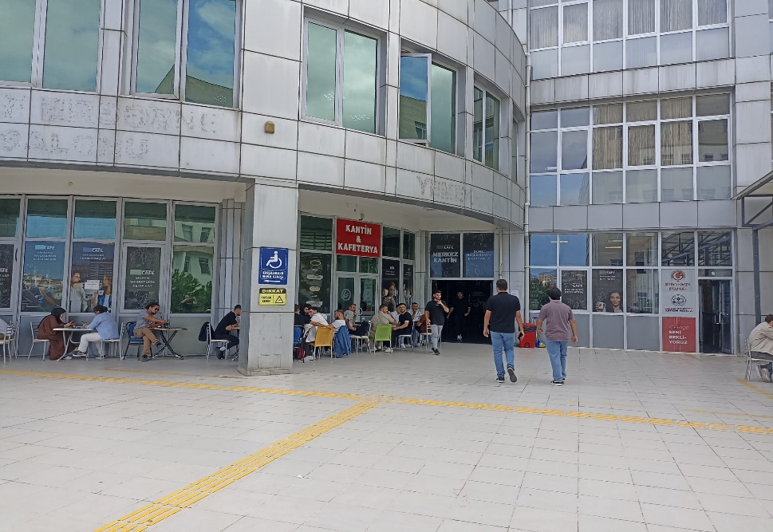
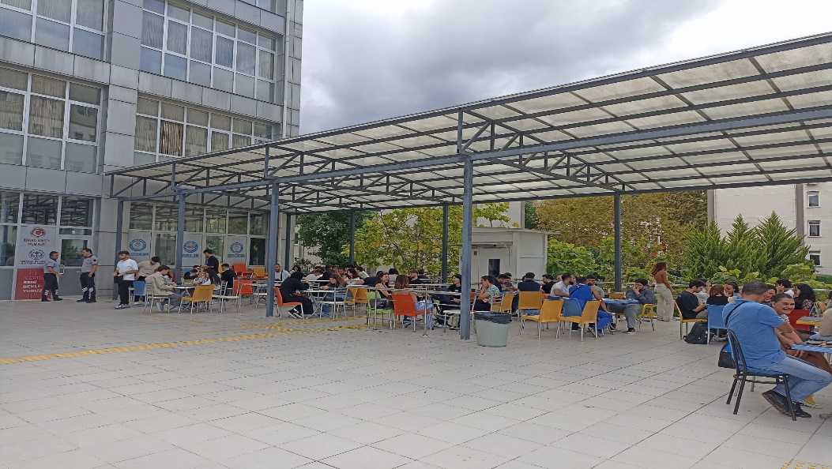
Sağlık, Kültür ve Spor Daire Başkanlığı
Güre Yerleşkesi Merkez Kantin Görselleri

Slide 12
Sosyal Hizmetler,
Sağlık, Kültür ve Spor Daire Başkanlığı
Kısmi Zamanlı Öğrenci Çalıştırılması
Başarılı ve ihtiyacı olan öğrencilerimize kendi eğitimleri, ilgi alanları ve Üniversitemiz ihtiyaçları doğrultusunda iş olanağı sağlanmaktadır.
İlgili mevzuatlar uyarınca 2025-2026 eğitim-öğretim döneminde 250 öğrencimize Üniversitemizin çeşitli birimlerinde iş imkanı sağlanmış olup; 2026-2027 eğitim- öğretim döneminde de yaklaşık 250 öğrencimize kısmi zamanlı olarak iş imkanı sağlanması planlanmaktadır.
Öğrencilerimiz, bütçe imkanları ve Üniversitemiz Yönetim Kurulu Kararı uyarınca ayda maximum 60 saat çalıştırılabilecek ve her 30 saat çalışma karşılığı olarak öğrencilerimize yaklaşık 4,404,00 TL ücret ödenerek destek sağlanacaktır.
Başarılı ve ihtiyacı olan öğrencilerimize bütçe imkanları dahilinde yemek yardımı yapılmaktadır. 2025-2026 eğitim-öğretim döneminde 500 öğrencimiz bu hizmetten faydalanmış olup; 2026-2027 eğitim-öğretim döneminde de yine yaklaşık 500 öğrencimiz bu imkandan yararlandırılacaktır.

Slide 13
Sosyal Hizmetler,
Sağlık, Kültür ve Spor Daire Başkanlığı
İŞKUR Gençlik Programı Kapsamında Öğrenci Çalıştırılması
İŞKUR Gençlik Programı Kapsamında ve Üniversitemiz ihtiyaçları doğrultusunda öğrencilerimize İŞKUR aracılığıyla iş olanağı sağlanmaktadır.
İŞKUR Gençlik Programının Yürütülmesine İlişkin Usul ve Esaslar Hakkında Genelge uyarınca Üniversitemizin tüm yerleşkelerinde 2024-2025 eğitim-öğretim döneminde 845, 2025-2026 eğitim-öğretim döneminde ise toplam 810 öğrencimize İŞKUR aracılığıyla Üniversitemizin çeşitli birimlerinde iş imkanı sağlanmış olup; 2026-2027 eğitim-öğretim döneminde de öğrencilerimize ‘’İŞKUR Gençlik Programı Kapsamında’’ iş imkanı sağlanması planlanmaktadır.
Öğrencilerimiz, İŞKUR Gençlik Programı kapsamında haftada en fazla 3 gün (22,5 saat çalıştırılabilecek) ve her 7,5 saat çalışma karşılığı olarak öğrencilerimize 1,375,00 TL ücret ödenerek destek sağlanacaktır. Aylık ortalama 12 gün çalışma karşılığı olarak yaklaşık 16,500,00 TL ücret ödenecektir. İlgili iş olanağına istinaden başvuru duyuruları Üniversitemiz ana web sayfası ve Daire Başkanlığımızın web sayfasında paylaşılacak olup, başvuruda bulunacak öğrencilerimizin bu alanlardan takip etmesi gerekmektedir.

Slide 14
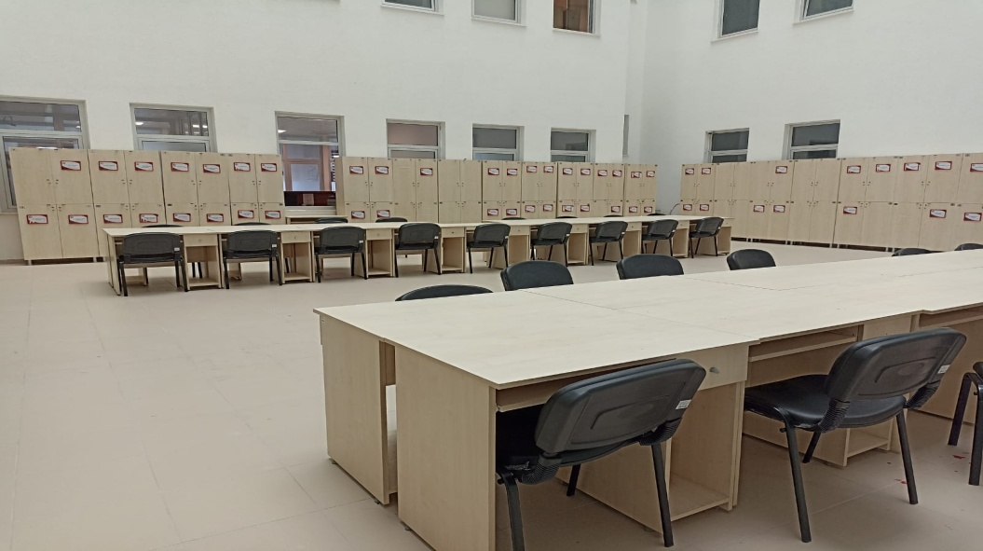
Kültür Hizmetleri,
Sağlık, Kültür ve Spor Daire Başkanlığı
Başkanlığımızca; öğrencilerimiz ve personelimizin ilgi alanlarına göre boş zamanlarını değerlendirmeleri için dinlenme ve eğlenme ortamları oluşturulup, etkinliklere katılmalarını yönlendirmek amacı ile kültür ve sanat faaliyetlerinde programlı çalışmalar gerçekleştirilmektedir.
Kültürel faaliyetler, Daire Başkanlığımız bünyesinde kurulan Öğrenci Topluluklarımız tarafından yürütülmektedir.
2025-2026 eğitim-öğretim döneminde 114 öğrenci topluluğu bünyesinde yaklaşık 15.000 öğrenci kültürel, sanatsal ve bilimsel çalışmalar gerçekleştirmiştir.
Öğrenci Topluluklarının çalışmalarını yürütebilmeleri için; Daire Başkanlığımızın bulunduğu katta Öğrenci Toplulukları Odası hizmete açılmıştır.
Akademik danışman gözetiminde, Rektörlük Olur’u ile her eğitim öğretim dönemi Kasım ayının sonuna kadar kuruluşu tamamlanan topluluklar, her öğretim yılı başında yeni üye kaydı yapmakta, eğitim öğretim dönemi içerisinde Daire Başkanlığının desteği ve kendi iç dinamikleri ile ürettiklerini çeşitli platformlarda sergilemektedir.

Slide 15
Sağlık, Kültür ve Spor Daire Başkanlığı
Öğrenci topluluklarımız;
Üniversitemizde öğrenciler arasında iletişimin pekiştirilmesi, network sağlanması (fikir, bilgi paylaşımı) ve kişisel yetkinlikleri artırmasında rol oynayan renkli ve güçlü yüzümüzdür.

Slide 16
Öğrenci Toplulukları;
Sağlık, Kültür ve Spor Daire Başkanlığı
Topluluk çalışmaları sayesinde;
· Toplum olma ve birlikte hareket etme bilincinizi geliştirebilir,
· Farkındalık Yaratabilir,
· Farklı insan guruplarıyla nasıl ilişki kurulacağını öğrenebilir,
· Liderlik becerilerinizi geliştirebilir,
· Öğrenciler arası iletişiminizi artırabilir,
· Etkinlikler sayesinde iş, sanat, eğitim vb. alanlarda uzman kişilerle tanışabilir, kendinize yeni kapılar açabilirsiniz.

Slide 17
Giresun Üniversitesi
Öğrenci Toplulukları Yönergesi
-Web: https://ogrencitopluluk.giresun.edu.tr/
Sağlık, Kültür ve Spor Daire Başkanlığı
ASFDASDASDASDASD
Mevzuat;

Slide 18
Sağlık, Kültür ve Spor Daire Başkanlığı
ASFDASDASDASDASD
Üniversitemiz Birimleri ve Öğrenci Toplulukları tarafından düzenlenen panel, konferans, söyleşi, gösteri, konser vb. etkinlikler merkezde Şehit Ömer HALİSDEMİR Konferans Salonu, Harezmi ve Mevlana Amfilerinde; ilçe birimlerindeki konferans, gösteri, söyleşi vb. etkinlikler ise bu okulların toplantı ve konferans salonlarında gerçekleştirilmektedir.
İşte öğrenci topluluklarımızın etkinliklerinden bazı görseller; şimdi hep beraber onlara bakalım.

Slide 19
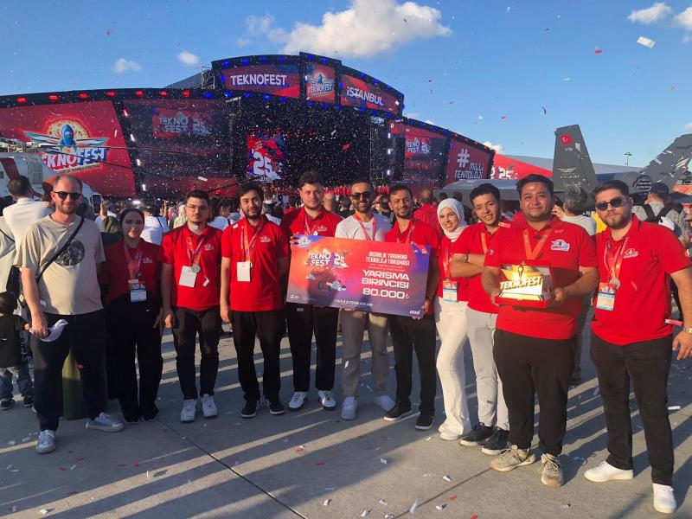
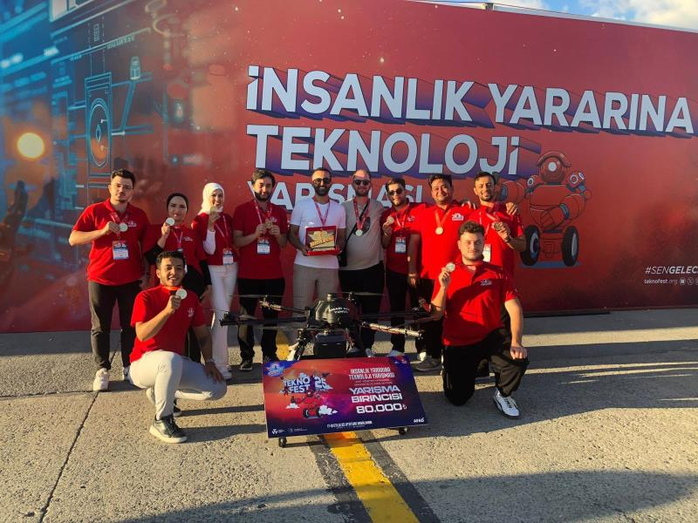
Sağlık, Kültür ve Spor Daire Başkanlığı
ASFDASDASDASDASD
Teknofest Topluluğu ‘’Teknofest Festivali ‘’
(Geliştirilen drone projesiyle İnsanlık Yararına Teknoloji Yarışması Afet Yönetimi Kategorisinde birinci olmuşlardır.)

Slide 20
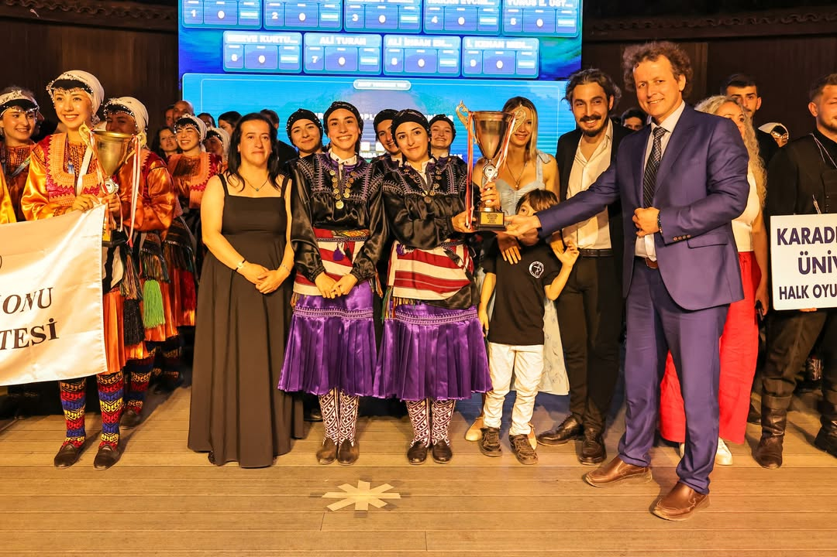
Sağlık, Kültür ve Spor Daire Başkanlığı
Halk Oyunları Topluluğu ‘22. ÜNİLİG Halk Dansları Türkiye Şampiyonası’’
(Artistik Dal yarışmalarına Giresun, Trabzon ve Bursa yörelerine ait halk oyunlarıyla katılan ekiplerimiz, iki Türkiye birinciliği ve bir Türkiye üçüncülüğü elde etti.)
ASFDASDASDASDASD

Slide 21
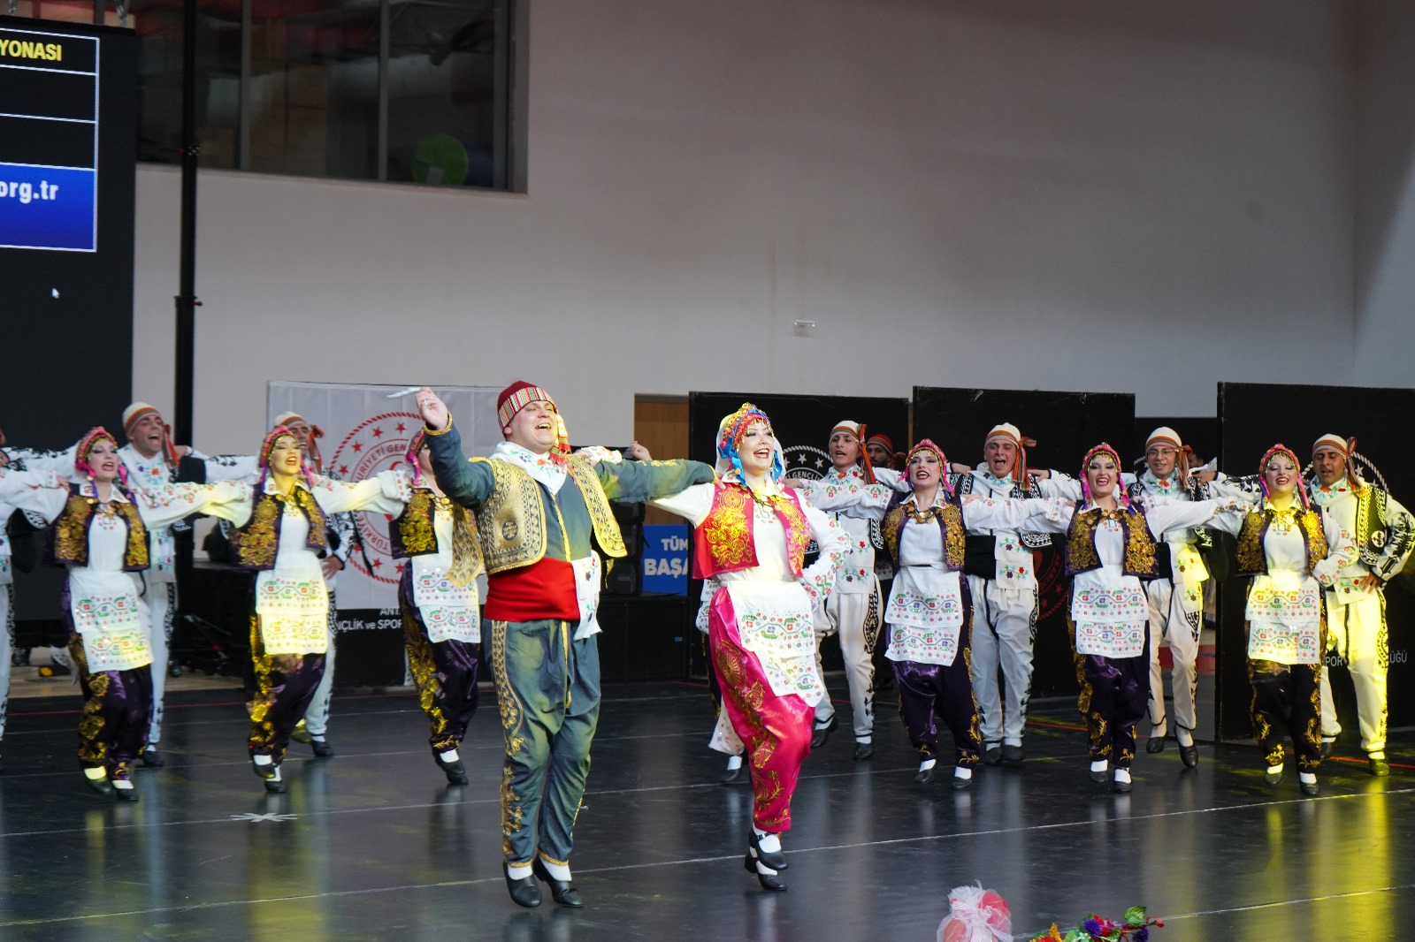
Sağlık, Kültür ve Spor Daire Başkanlığı
Halk Oyunları Topluluğu ‘’TÜSF 21. ÜNİVERSİTELER ARASI HALK OYUNLARI YARIŞMASI’’
(Artistik Dal Yarışmalarında Giresun Yöresi Horon Takımımız Türkiye Birincisi olurken, Aydın Yöresi Zeybek Takımımız da Türkiye Üçüncülüğü Derecesini kazanmıştır.)
ASFDASDASDASDASD

Slide 22
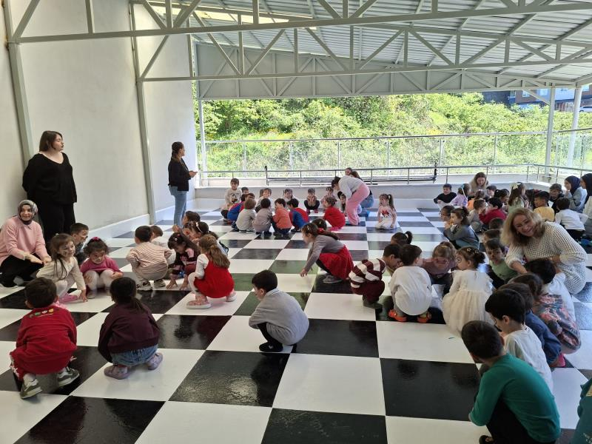
Sağlık, Kültür ve Spor Daire Başkanlığı
ASFDASDASDASDASD
Çocuk Sağlığı ve Eğitimi Topluluğu 23 Nisan Ulusal Egemenlik ve Çocuk Bayramı Etkinliği

Slide 23
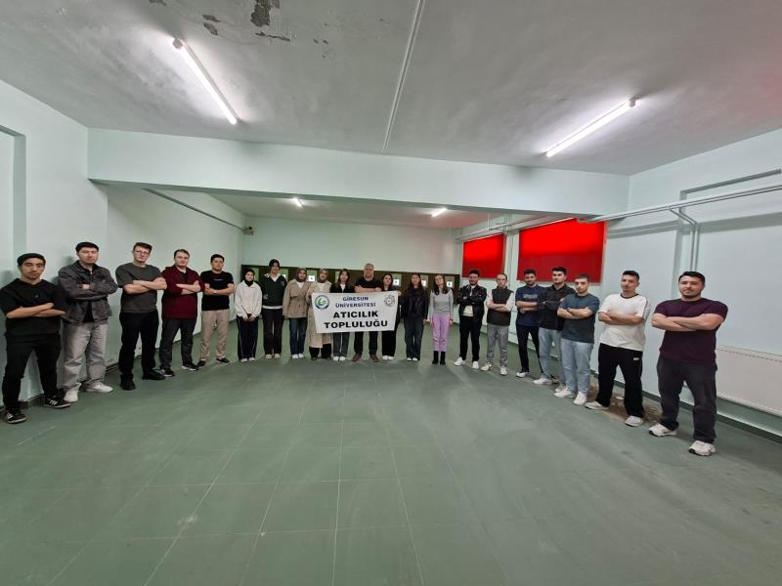
Sağlık, Kültür ve Spor Daire Başkanlığı
ASFDASDASDASDASD
Atıcılık Topluluğu Havalı Tabanca Atış Eğitimi

Slide 24
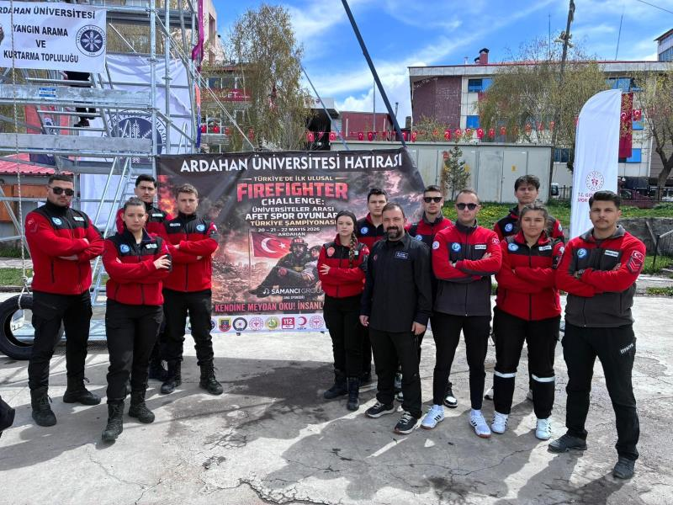
Sağlık, Kültür ve Spor Daire Başkanlığı
ASFDASDASDASDASD
İtfaiye ve Arama Kurtarma Topluluğu Üniversiteler Arası Afet Spor Oyunları Türkiye Şampiyonası'na Katılım Sağladı

Slide 25
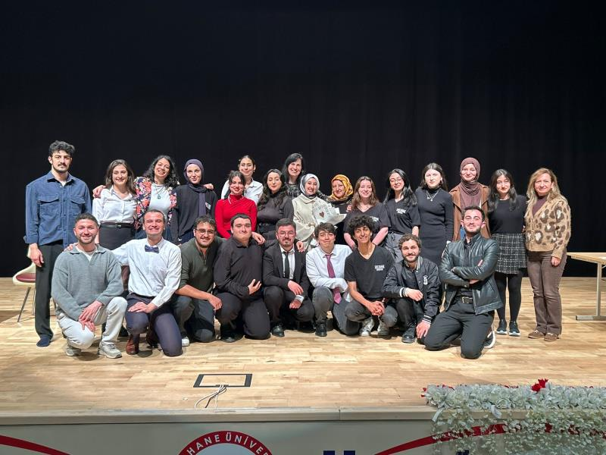
Sağlık, Kültür ve Spor Daire Başkanlığı
ASFDASDASDASDASD
GRÜ Tiyatro Topluluğu Turne Programı

Slide 26
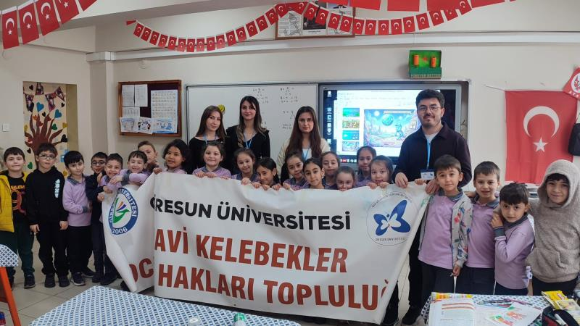
Sağlık, Kültür ve Spor Daire Başkanlığı
ASFDASDASDASDASD
Mavi Kelebekler Çocuk Hakları Topluluğu Haklarımı Oynayarak Öğreniyorum Etkinliği

Slide 27
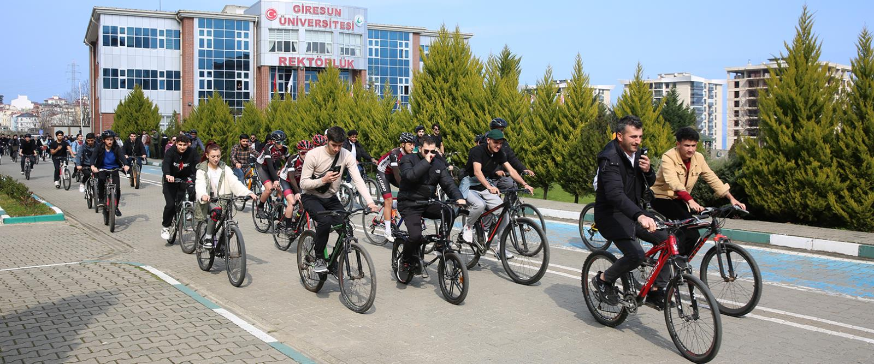
Sağlık, Kültür ve Spor Daire Başkanlığı
ASFDASDASDASDASD
Genç Yeşilay Topluluğu ‘’Bisiklet Turu Etkinliği’’

Slide 28
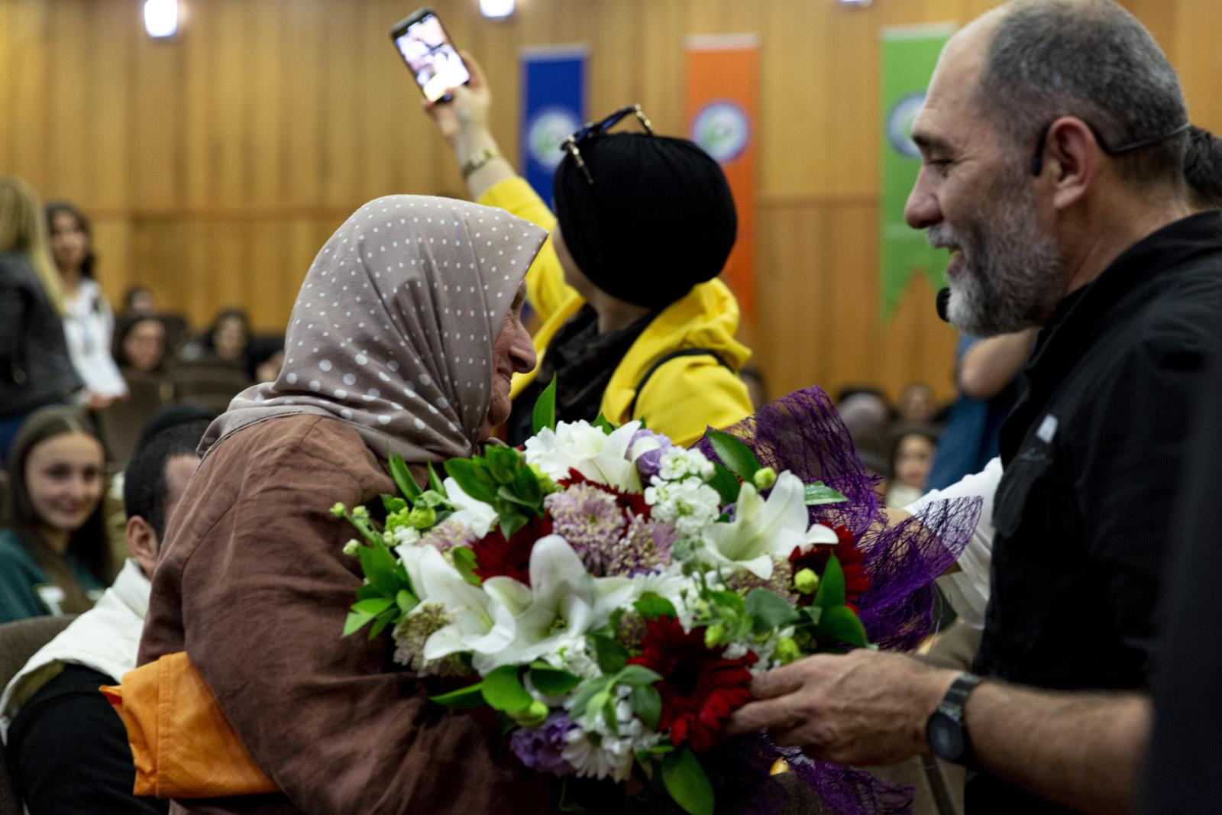
Sağlık, Kültür ve Spor Daire Başkanlığı
ASFDASDASDASDASD
KÜFAT ‘’Emniyet Müdürü Ahmet SULA Semineri’’

Slide 29
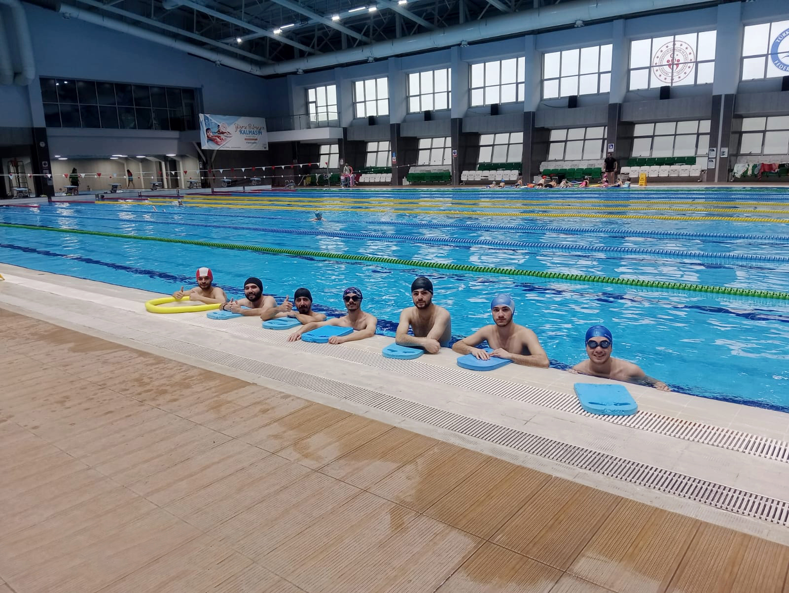
GRÜ Yüzme ve Su Sporları Topluluğu ’’Yüzme Bilmeyen Kalmasın Projesi’’
Sağlık, Kültür ve Spor Daire Başkanlığı
ASFDASDASDASDASD

Slide 30
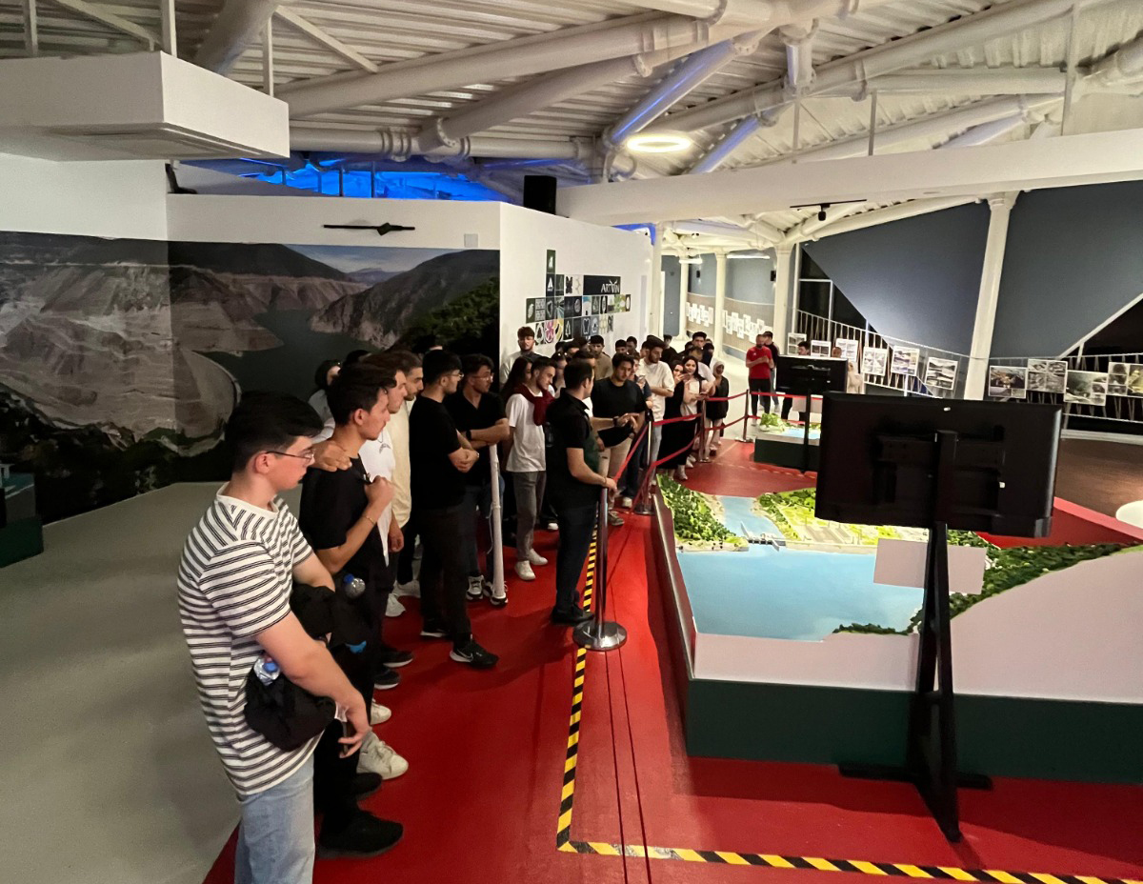
Sağlık, Kültür ve Spor Daire Başkanlığı
ASFDASDASDASDASD
GRÜ IEEE Student Branch Topluluğu ‘’Teknik Gezi’’

Slide 31
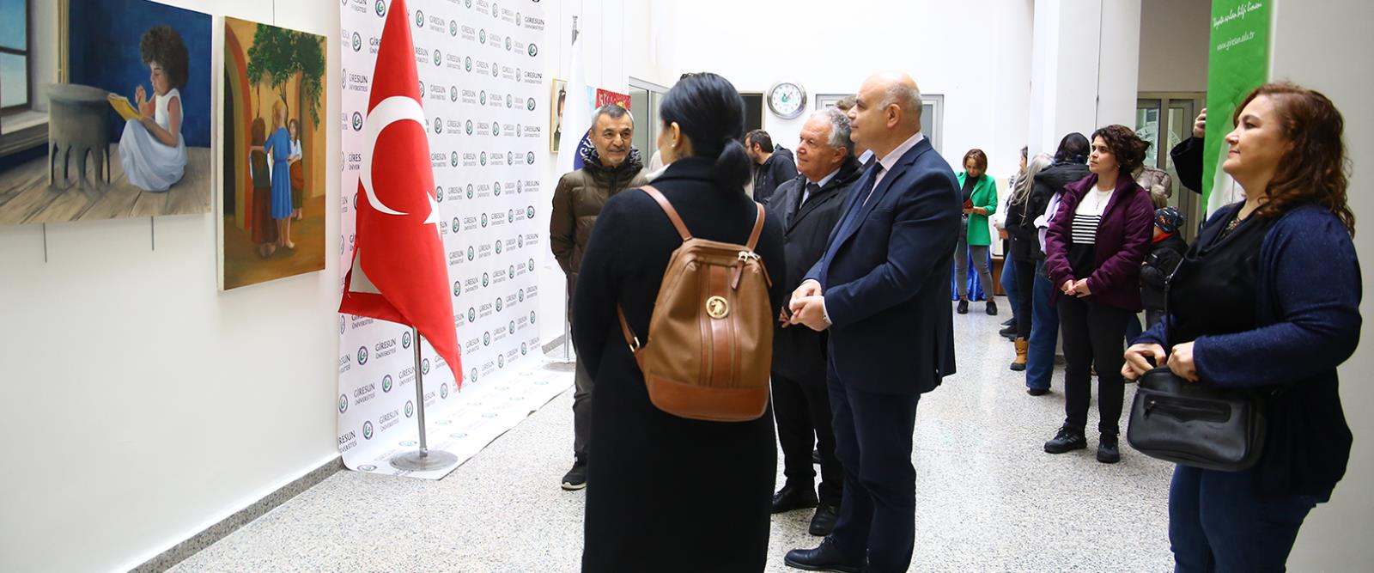
Sağlık, Kültür ve Spor Daire Başkanlığı
ASFDASDASDASDASD
Görsel Sanatlar Eğitimi Topluluğu ‘’Karma Resim Sergisi’’

Slide 32
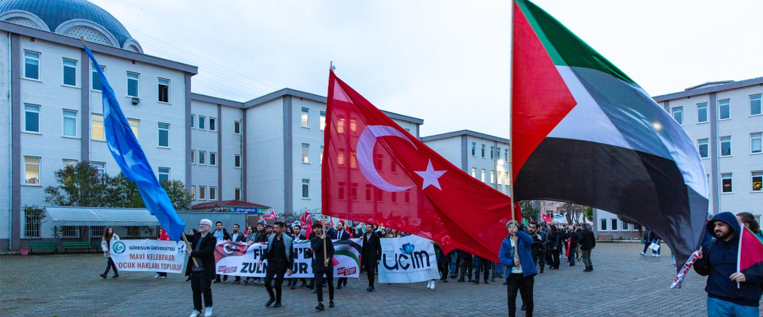
Sağlık, Kültür ve Spor Daire Başkanlığı
ASFDASDASDASDASD
Geçerken ve Yeniler Toplulukları ‘’Filistin İçin Tek Nefes Tek Işık Ol Etkinliği’’

Slide 33
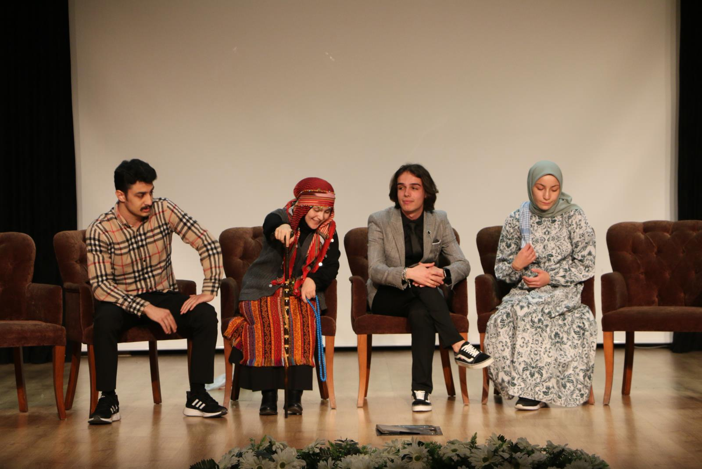
Sağlık, Kültür ve Spor Daire Başkanlığı
ASFDASDASDASDASD
ADEM Topluluğu ‘’Ramazan Ayı Programı’’

Slide 34
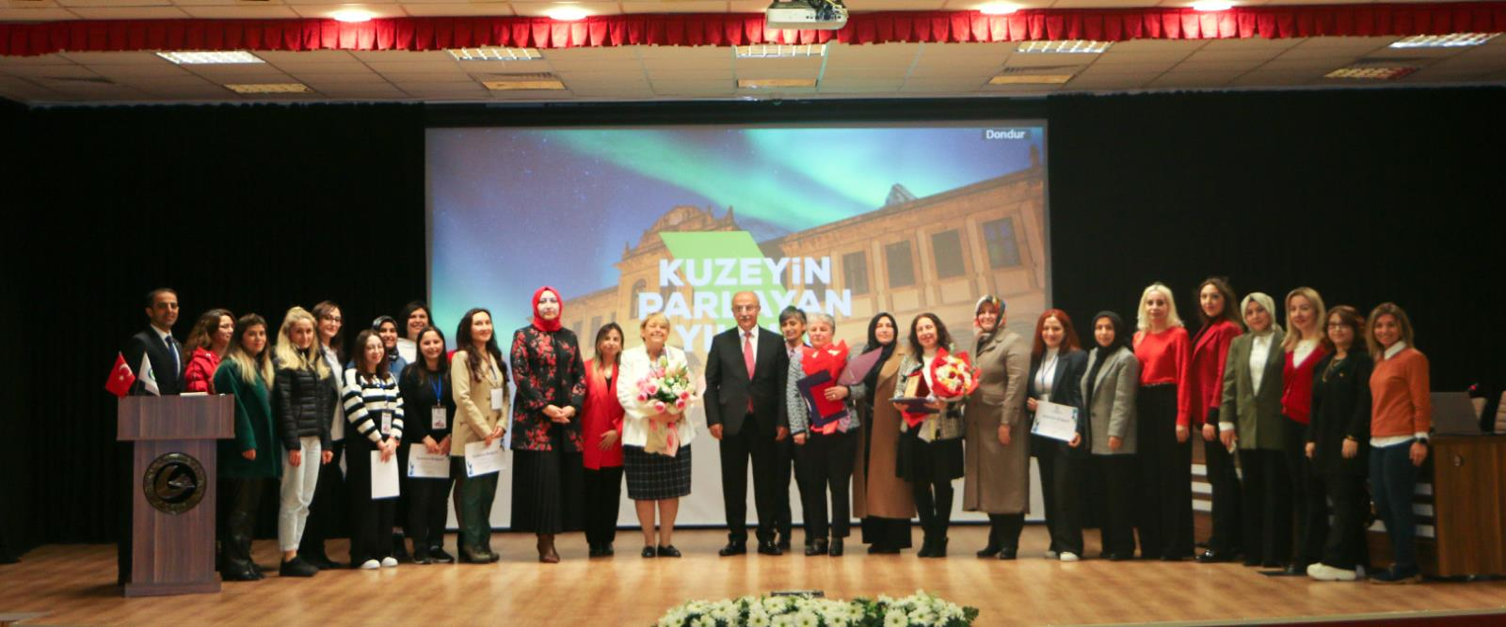
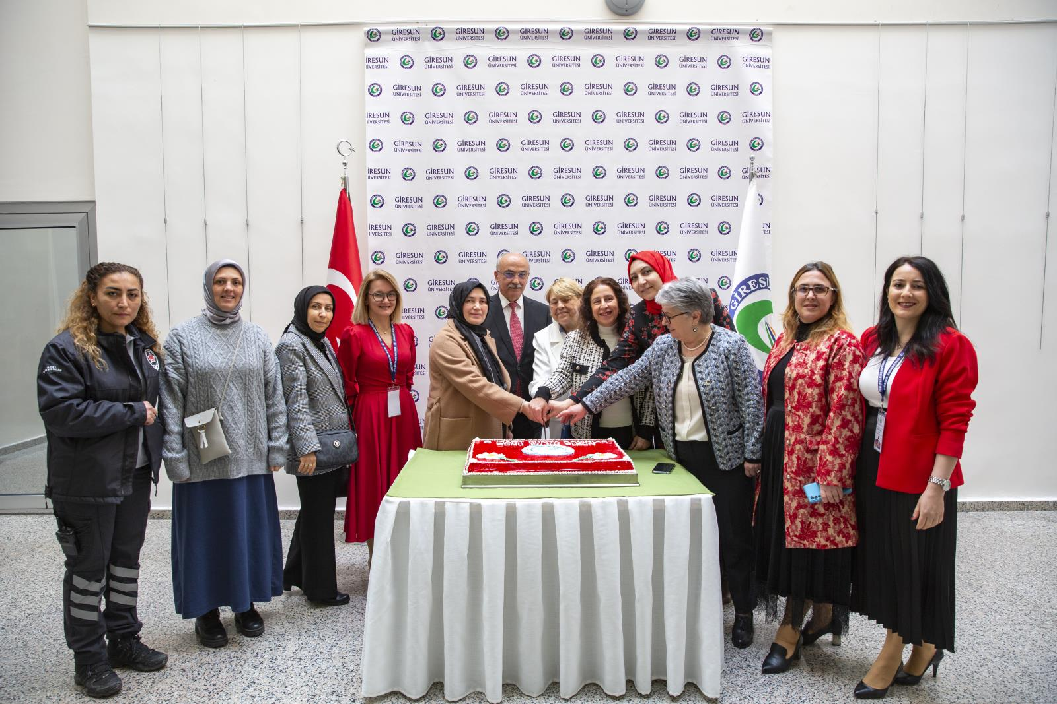
Sağlık, Kültür ve Spor Daire Başkanlığı
GÜKAM 100. Yılda Türkiye’de Kadın Araştırmalarına Akademik Bir Değerlendirme Paneli
ASFDASDASDASDASD

Slide 35
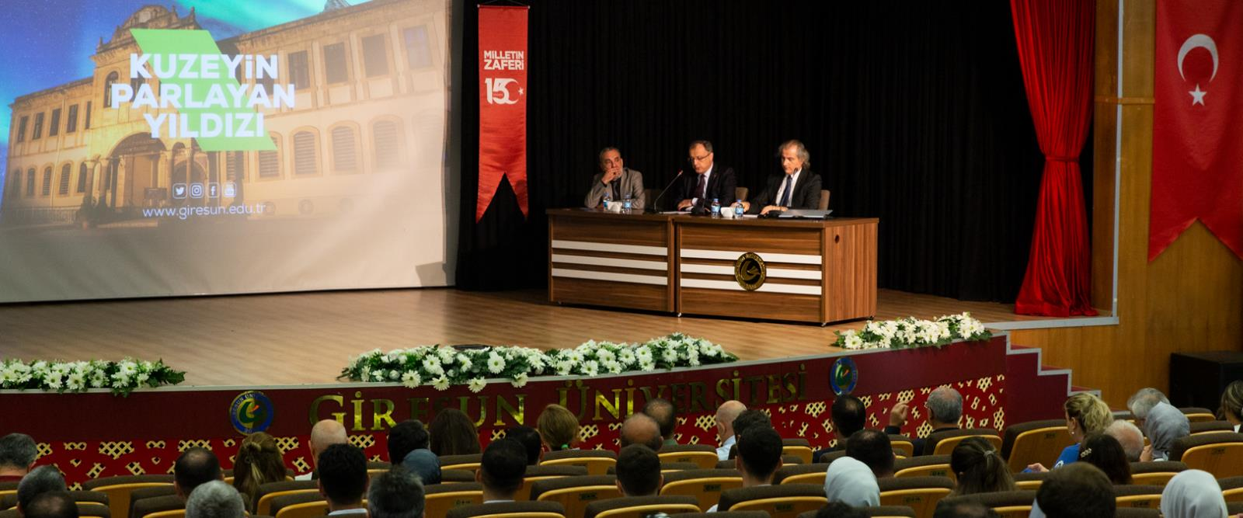
Sağlık, Kültür ve Spor Daire Başkanlığı
GRÜ İlahiyat Fakültesi ‘’15 Temmuz Milletin Zaferi’’ Paneli
ASFDASDASDASDASD

Slide 36
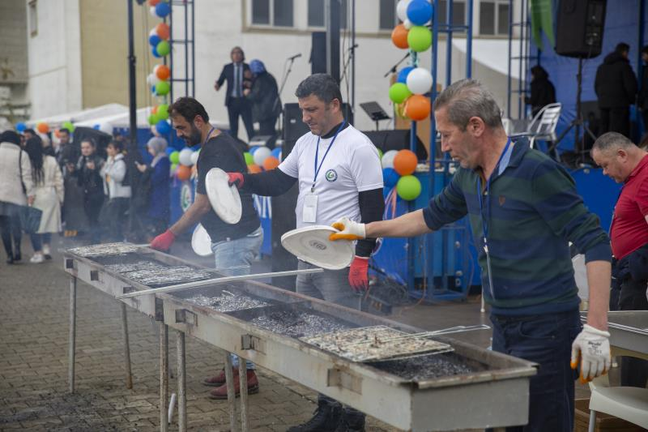

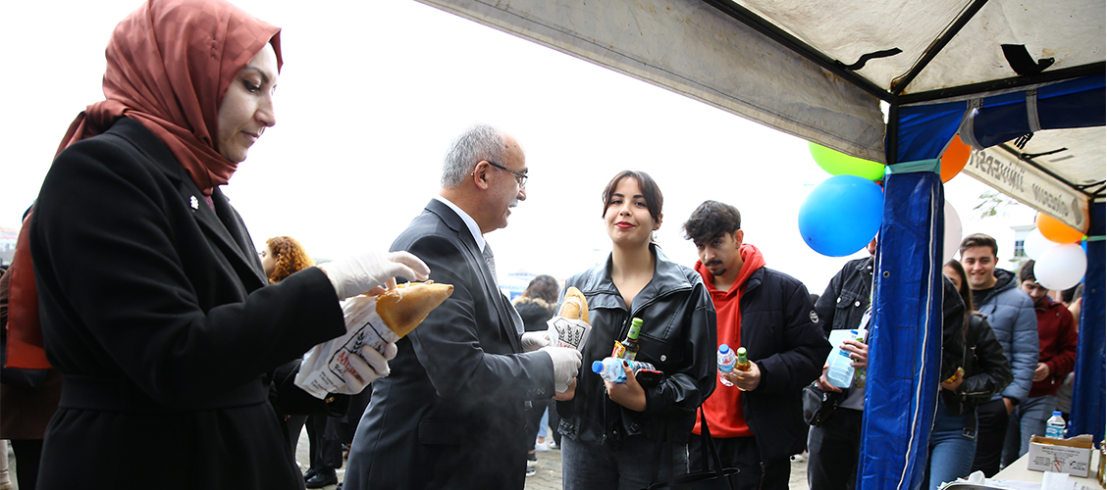
Sağlık, Kültür ve Spor Daire Başkanlığı
GELENEKSEL HAMSİ ŞENLİĞİ,
ASFDASDASDASDASD
Üniversitemiz öğrenci topluluklarımızın organizasyonu ile her yıl geleneksel olarak düzenlenen hamsi şenliği Güre Yerleşkesi ve ilçe birimlerimizde gerçekleşmektedir.

Slide 37
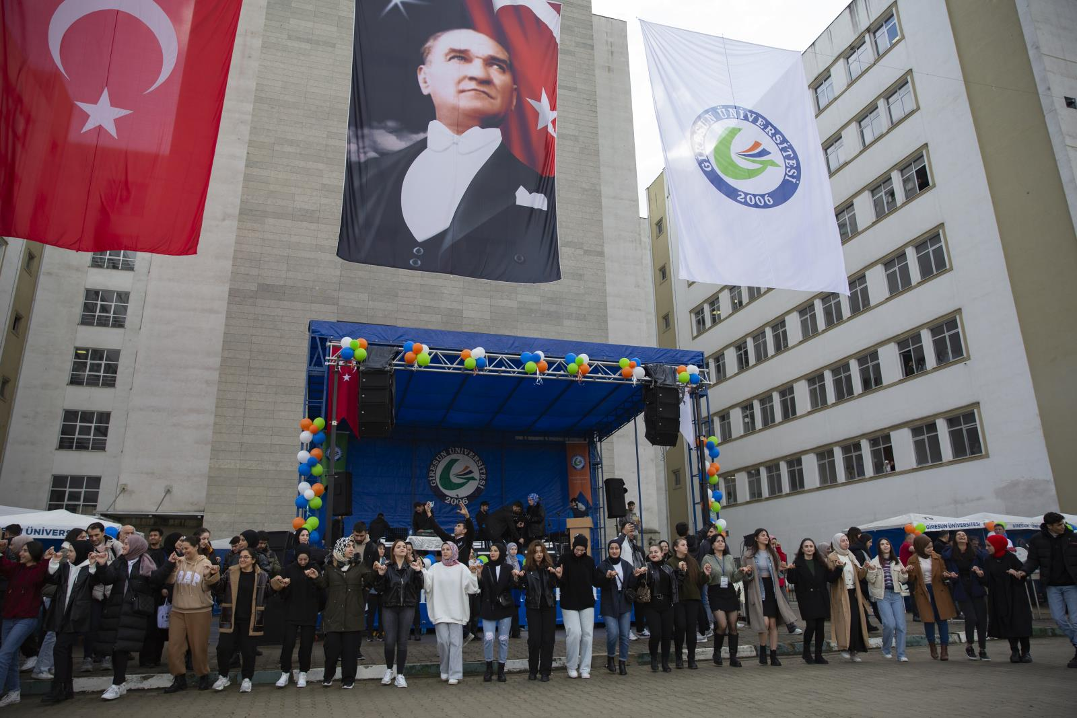
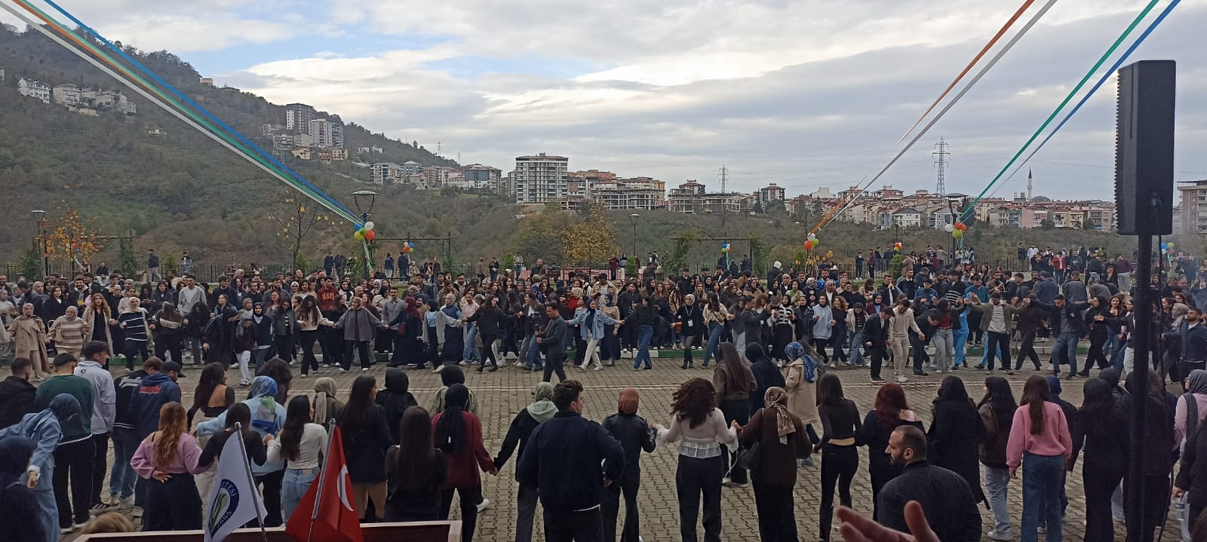
Sağlık, Kültür ve Spor Daire Başkanlığı
ASFDASDASDASDASD
Öğrencilerimiz şenlik sırasında düzenlenen konserler, müzik dinletileri ve halk oyunları ile eğlenme imkanı elde etmektedirler.

Slide 38
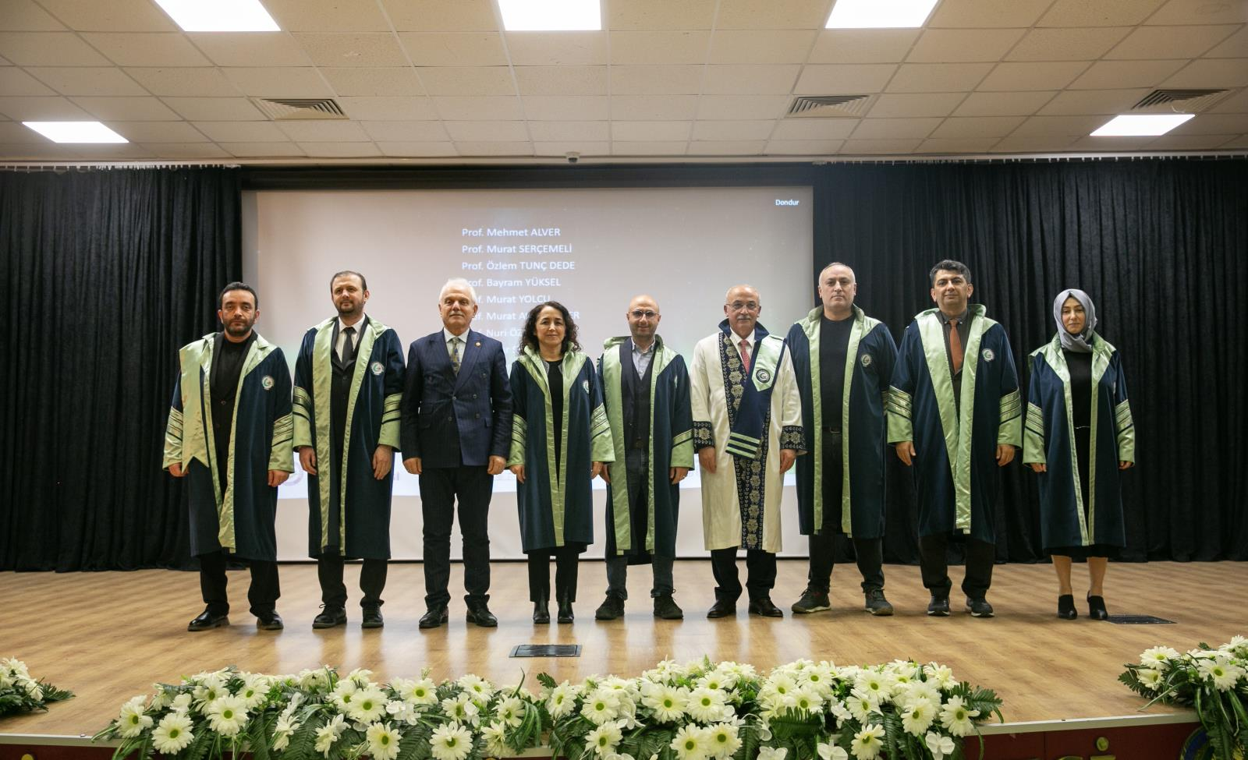
Sağlık, Kültür ve Spor Daire Başkanlığı
KURULUŞ YIL DÖNÜMÜ ETKİNLİKLERİ,
ASFDASDASDASDASD
17 Mart 2006 tarihinde 5467 Sayılı Kanun ve Bakanlar Kurulu Kararı ile kurulan Üniversitemiz; her yıl düzenlenen kuruluş yıldönümü etkinliklerini büyük bir coşku ile gerçekleştirilmektedir.
PROFESÖR, DOÇENT VE DOKTOR ÖĞRETİM ÜYESİ ÜNVANI ALAN ÖĞRETİM ÜYELERİMİZİN CÜBBE GİYME TÖRENİ GÖRÜNTÜLERİ

Slide 39
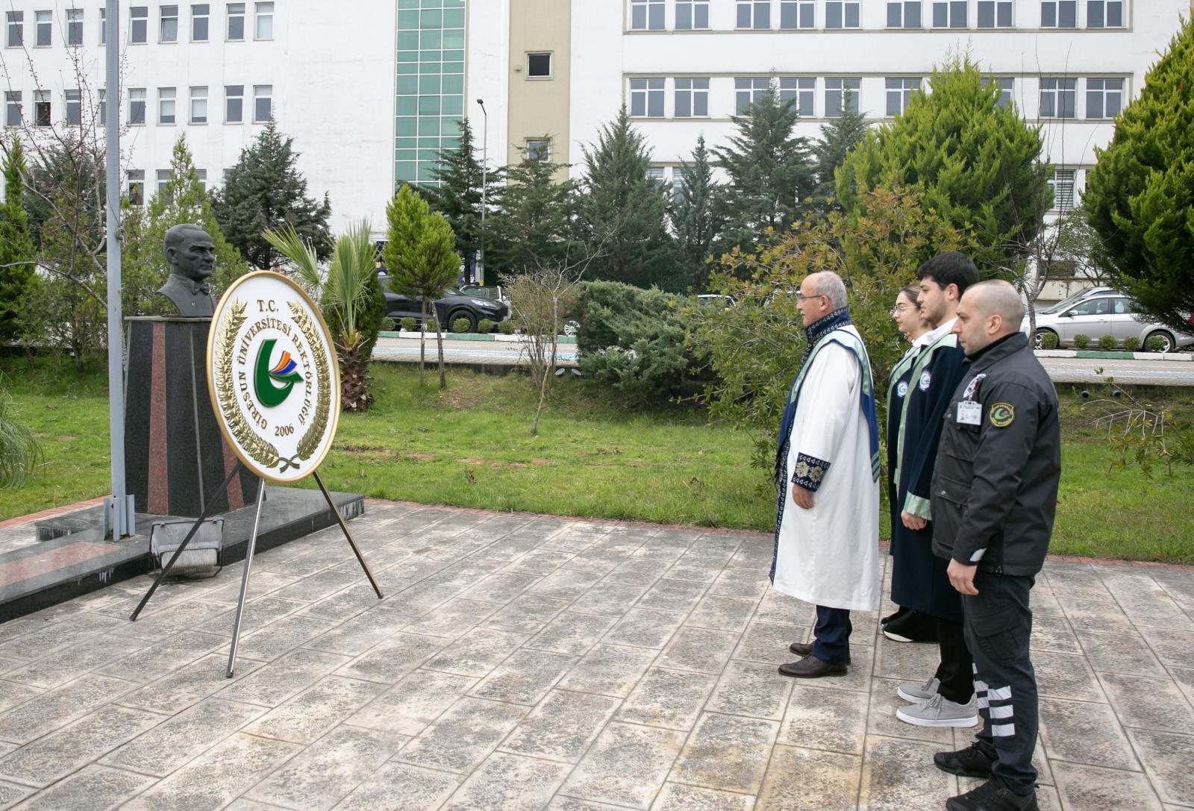
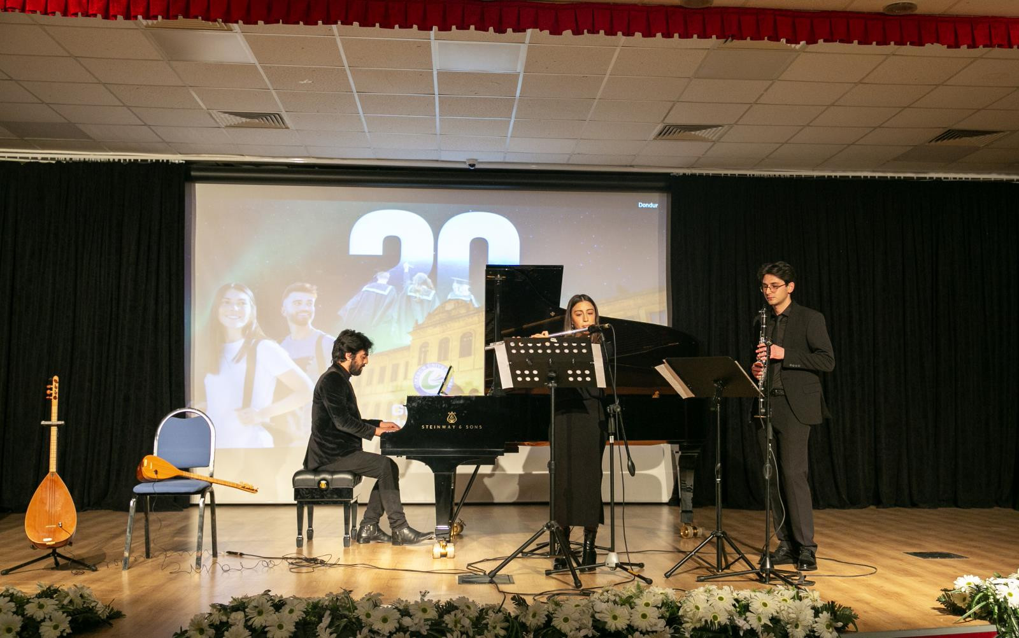
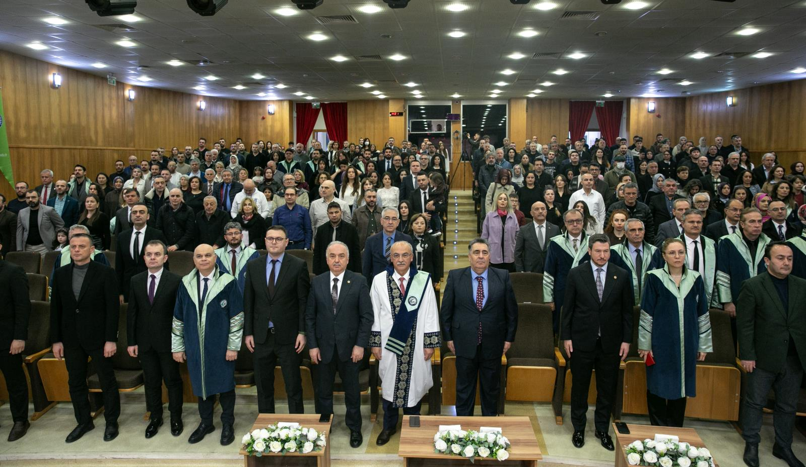
Sağlık, Kültür ve Spor Daire Başkanlığı
ASFDASDASDASDASD
ÜNİVERSİTEMİZİN 20. YIL DÖNÜMÜ COŞKUYLA KUTLANDI

Slide 40
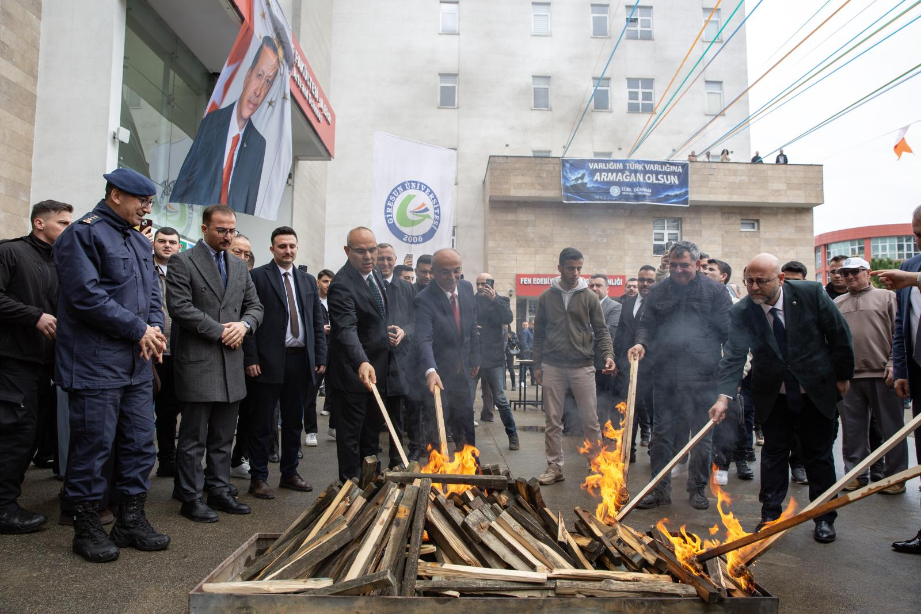
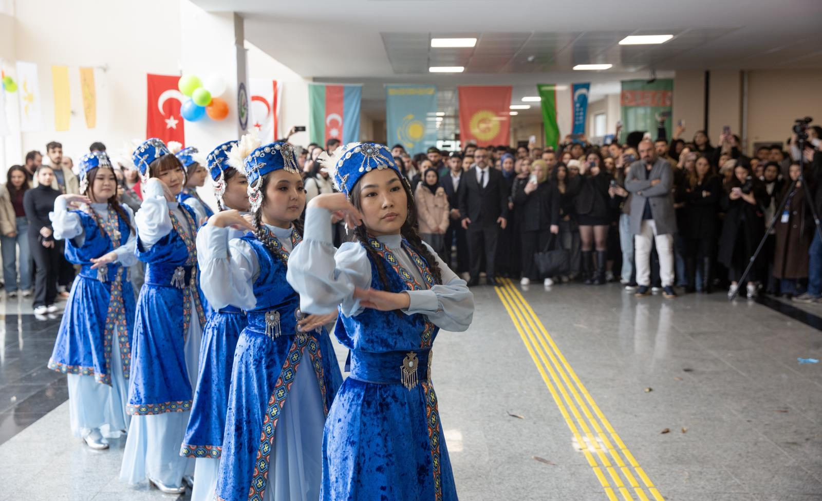
Sağlık, Kültür ve Spor Daire Başkanlığı
NEVRUZ BAYRAMI ETKİNLİKLERİ,
Baharın müjdecisi, doğanın uyanışı, bolluk bereketin başlangıcı olarak kabul edilen Nevruz Bayramı, önemini yansıtacak şekilde; ilimizde, Üniversitemiz ev sahipliğinde diğer kamu kurum kuruluşları ve sivil toplum örgütlerinin katılımı ile, Güre yerleşkesi etkinlik alanından her yıl 21 Mart da coşku ile kutlanmaktadır.
ASFDASDASDASDASD

Slide 41
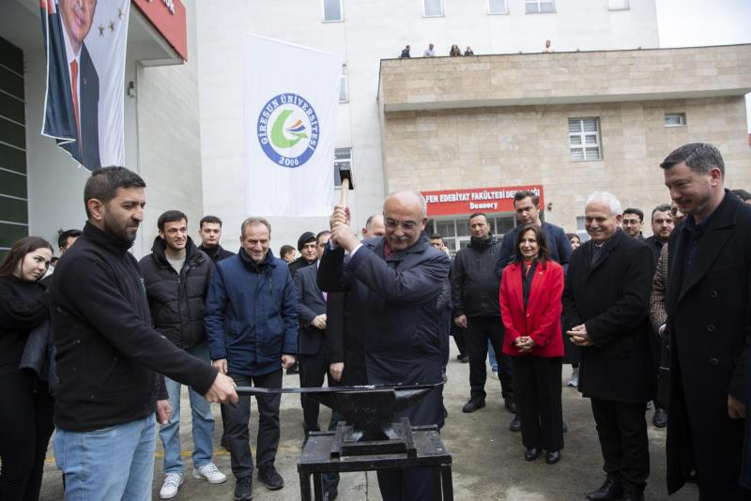
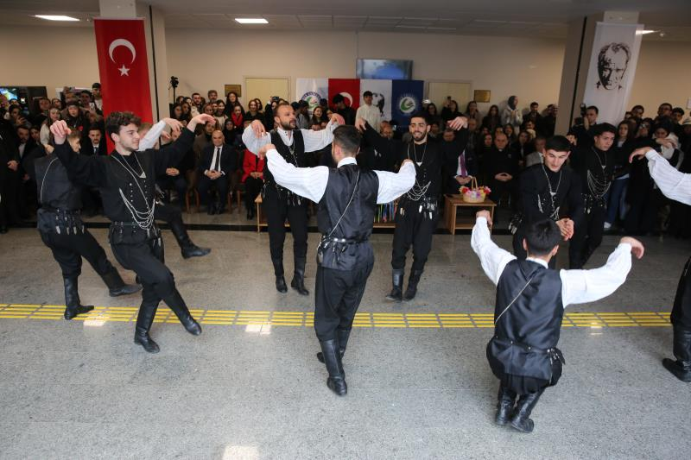
Sağlık, Kültür ve Spor Daire Başkanlığı
ASFDASDASDASDASD
NEVRUZ ETKİNLİĞİ GÖRÜNTÜLERİ

Slide 42
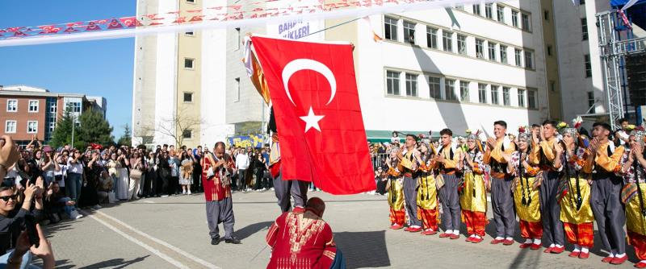
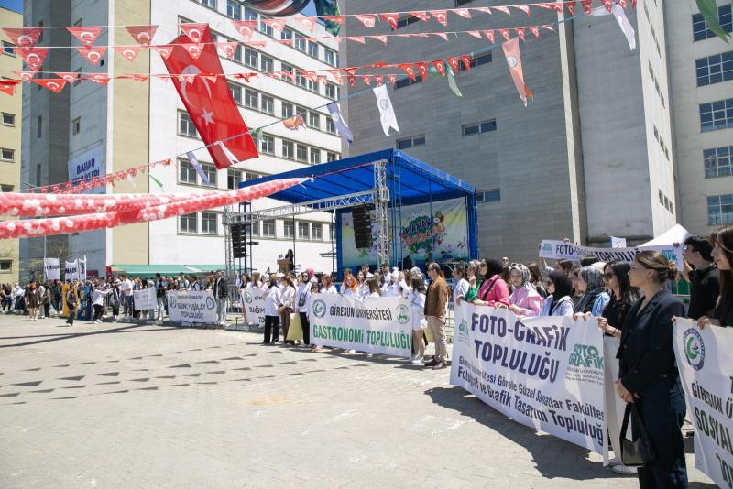
Sağlık, Kültür ve Spor Daire Başkanlığı
BAHAR ŞENLİĞİ,
ASFDASDASDASDASD
Akademik takvim dikkate alınarak her yıl Mayıs ayında büyük bir coşku ve katılımla, Üniversitemizin farklı mekanlarında Bahar Şenlikleri düzenlemekteyiz. Şenliğimizin ana unsurunu öğrenci toplulukları oluşturmakla birlikte; her yıl değişik alanlardan sanatçılar ve popüler isimler konuk edilerek, renkli etkinlikler gerçekleştirilmektedir.

Slide 43


Sağlık, Kültür ve Spor Daire Başkanlığı
ASFDASDASDASDASD
Güre Yerleşkesi etkinlik alanından ‘’Bahar Şenliği’’ görüntüleri

Slide 44
Sağlık, Kültür ve Spor Daire Başkanlığı
ASFDASDASDASDASD
SPOR ETKİNLİKLERİ
Her yıl Mayıs ayı içerisinde akademik, idari personel ile öğrencilerin oluşturduğu spor takımları arasında; Basketbol, Voleybol, Futbol, Masa Tenisi ve Satranç branşlarında yapılan turnuvalarla “spor şenlikleri “düzenlenmektedir. Yapılan spor şenlikleri personel ve öğrencilerimiz arasındaki birlik ve beraberliği güçlendirmektedir. Şenliklerin sonunda dereceye girenler madalya ve kupa ile ödüllendirilmektedir.

Slide 45


Sağlık, Kültür ve Spor Daire Başkanlığı
ASFDASDASDASDASD
Giresun Üniversitesi 19. Spor Şenlikleri Ödül Töreni

Slide 46


Sağlık, Kültür ve Spor Daire Başkanlığı
ASFDASDASDASDASD
Giresun Üniversitesi 19. Spor Şenlikleri Ödül Töreni

Slide 47


Sağlık, Kültür ve Spor Daire Başkanlığı
ASFDASDASDASDASD
MEZUNİYET TÖRENİ GÖRÜNTÜLERİ
Üniversitemizin 2025-2026 öğretim yılı sonu toplu mezuniyet töreni Giresun Çotanak Spor Kompleksinde gerçekleştirildi.

Slide 48


Sağlık, Kültür ve Spor Daire Başkanlığı
ASFDASDASDASDASD

Slide 49


Sağlık, Kültür ve Spor Daire Başkanlığı
ASFDASDASDASDASD

Slide 50

Sağlık, Kültür ve Spor Daire Başkanlığı
ASFDASDASDASDASD

Slide 51

Sağlık, Kültür ve Spor Daire Başkanlığı
ASFDASDASDASDASD

Slide 52


Sağlık, Kültür ve Spor Daire Başkanlığı
ASFDASDASDASDASD

Slide 53

Sağlık, Kültür ve Spor Daire Başkanlığı
ASFDASDASDASDASD

Slide 54

Sağlık, Kültür ve Spor Daire Başkanlığı
ASFDASDASDASDASD

Slide 55

Sağlık, Kültür ve Spor Daire Başkanlığı
ASFDASDASDASDASD

Slide 56
Sağlık, Kültür ve Spor Daire Başkanlığı
ASFDASDASDASDASD
GİRESUN ÜNİVERSİTESİ
AİLESİNE KATILAN
ÖĞRENCİLERİMİZE EĞİTİM ÖĞRETİM
HAYATLARINDA BAŞARILAR DİLERİZ

